Slide 1
ZoeDepth: Zero-shot Transfer by Combining Relative and Metric Depth
Shariq Farooq Bhat
shariq.bhat@kaust.edu.sa
This paper tackles the problem of depth estimation from a single image. Existing work either focuses on generalization performance disregarding metric scale, i.e. relative depth estimation, or state-of-the-art results on specific datasets, i.e. metric depth estimation. We propose the first approach that combines both worlds, leading to a model with excellent generalization performance while maintaining metric scale. Our flagship model, ZoeD-M12 NK, is pre-trained on 12 datasets using relative depth and fine-tuned on two datasets using metric depth.
PubDate：23 Feb 2023 Subject: Computer Vision and Pattern Recognition(CVPR 2023)
Notes:
(∪.∪ )…Buzzzzz

Slide 2
The Core Problem
本篇论文主要解决了从单张图片进行深度估计，同时使其具有感知绝对距离的能力(SIDE).
SIDE，即Single Image Depth Estimation，指从单张图像中进行深度推断；与传统的DE不同，SIDE无需
额外信息(立体视差、点云等)，仅依靠单个RGB图像进行深度估计.
SIDE主要分为MDE(Metric Depth Estimation)和RDE(Relative Depth Estimation). 由于MDE的实用性，大多数的研究都集中在MDE方向[1, 2]. 当下研究最大的缺陷便是：跨数据集模型性能降低. 因此许多模型并不能得到广泛的应用.
在RDE方向上[3]，RDE所预测的深度都是物体与物体之间的相对距离，同时也由于缺少了对于实际距离的预测，使得RDE拥有较好的泛化性.
总之，现有的项目要么侧重于不考虑真实尺度的泛化性能，即相对深度估计；要么只关注特定数据集上的绝对深度估计，从而在其它数据集上进行测试时需要进行Fine-Tune.
[1] Zhenyu Li. Binsformer: Revisiting adaptive bins for monocular depth estimation.
[2] Weihao Yuan. New crfs: Neural window fully-connected crfs for monocular depth estimation.
[3] Ren´e Ranftl. Towards robust monocular depth estimation: Mixing datasets for zero-shot cross-dataset transfer.

Slide 3
Introduction
基于上述背景，本论文提出一种具有两个阶段的一种深度估计框架，将MDE和RDE结合了起来共同进行深度预测.
第一阶段使用标准的Encode-Decoder架构，先对其使用大量数据进行预训练来对相对深度进行预测[1].
第二阶段在第一阶段的基础上，引入了一个Metric Bins Module[2]，在训练过程中，图像会根据特征分配到不同的head中，并帮助模型对Metric进行学习.
在没有任何相对的预训练的情况下，本文所提出的模型 ZoeD-X-N 仅在 NYU Depth v2 上进行训练. 这种配置验证了Metric Bins Module的设计已经可以在室内深度估计方面比当前的 SOTA NeWCRFs提升了13.7%.
通过在 12 个数据集上进行相对深度预训练，然后在 NYU Depth v2 上进行度量微调，本文提出的模型 ZoeD-M12-N 可以在 ZoeD-X-N 的基础上进一步提升8.5%，比目前SOTA提高了21%. 需要注意的是，当前并没有能够从相对深度中受益的绝对深度估计的架构.
[1] Ren´e Ranftl. Vision transformers for dense prediction.
[2] Shariq Farooq Bhat. Localbins: Improving depth estimation by learning local distributions. (ECCV.2022)
[3] Weihao Yuan. New crfs: Neural window fully-connected crfs for monocular depth estimation.

Slide 4
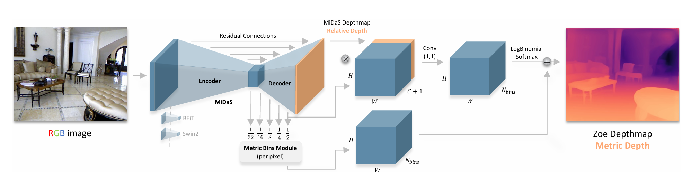
Framework Overview
1. 对于相对深度部分的训练，本文主要采用了MiDaS[1]的训练策略. 它主要是使用了一个对于尺度和偏移不敏感的损失函数；并且在多数据集的情况下，还会额外使用一种多任务损失函数来确保在所有数据集上都达到帕累托最优性(即使得所有数据集上运行时性能均衡，避免某个任务的性能提升以牺牲其他任务为代价)
2. 在编解码器的选择上，本文采用了DPT Encoder-Decoder[2]作为基础架构，但同时为了提升性能，将原始的编码器替换为最新的基于Transformer的骨干网络(如 Swin Transformer 或 BEiT) [3].
3. 在完成MiDaS训练后，会为其添加一个新的模块：Metric Bins Module，用于完成从相对深度到绝对深度的转化.这一模块基于自适应分箱（adaptive binning）的设计理念，最早提出于[4].
[1] Ren´e Ranftl. Towards robust monocular depth estimation: Mixing datasets for zero-shot cross-dataset transfer.
[2] Ren´e Ranftl. Vision transformers for dense prediction.
[3] Hangbo Bao. Beit: BERT pre training of image transformers.
[4] Shariq Farooq Bhat. Adabins: Depth estimation using adaptive bins.
Notes:
损失函数：相对深度损失+SSIM+梯度一致性损失
残差链接 (Residual Connection) 是深度学习模型中一种非常重要的机制，最早由 ResNet（Residual Network）引入。其主要作用是通过直接连接输入与输出，缓解深层神经网络训练中的梯度消失问题，提升网络的训练效率和性能。

Slide 5
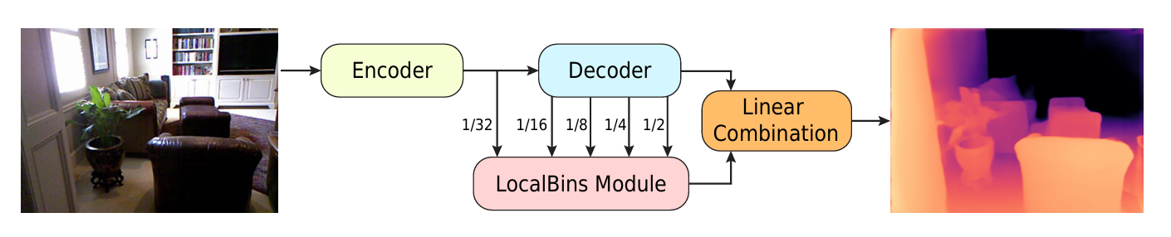
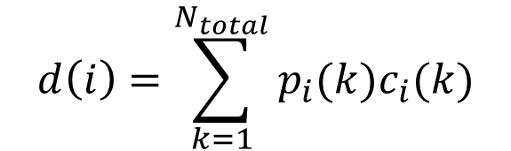
LocalBins review
LocalBins是一种深度估计模块，基于Transformer架构. 它的输入来自于编码器和解码器的多尺度特征，输出则是每个像素位置的Bin中心和概率分布.
其核心思想是：每个像素的最终深度由所有bin中心的线性组合决定，而线性组合的权重由预测的概率分布提供. 公式如下：
$$d\left(i\right)=\sum_{k=1}^{N_{total}}{p_{i}(k)c_{i}(k)}$$
d(i)为预测的像素i的最终深度
p_{i}(k)为像素i对第k个bin的预测概率
c_{i}(k)为第k个bin的中心值
Decoder feature
Bottleneck feature
Notes:
Our metric bins module is inspired by the LocalBins architecture
瓶颈特征（Bottleneck Features） 是指在编码器和解码器结构中，网络最狭窄、信息经过最大压缩的那一层输出的特征。

Slide 6
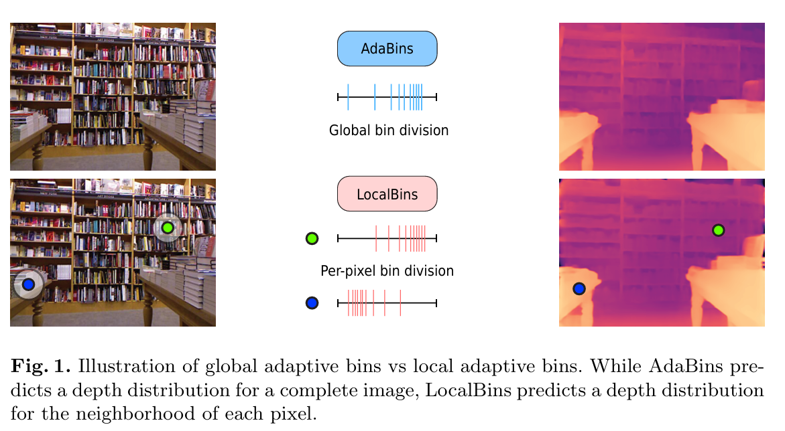
Compare to AdaBins

Slide 7
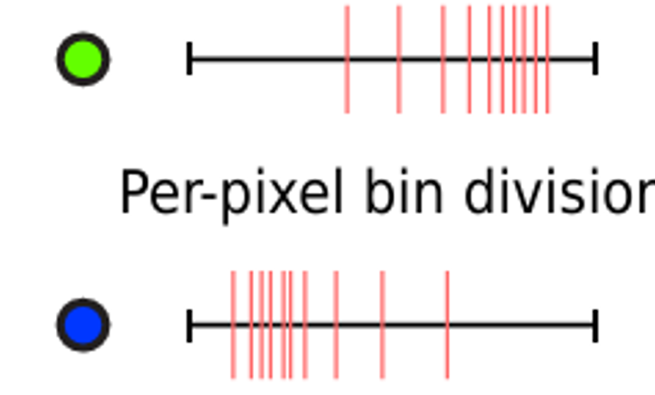
Design of the LocalBins module
1/32
1/16
1/8
1/4
1/2
Bin embedding MLP
Seed bin-width MLP
Bin splitter MLP
Residual connection
2x interpolation
H/2 * W/2 * 2^{n}N_{seed}
C=N_{seed}
Bin Embedding Layer：所有输入到LocalBins模块的特征图（来自编码器的瓶颈特征和解码器各尺度的特征）首先会传递到bin embedding层.这些层将不同通道维度的特征投影到一个相同的空间（维度为 128），我们称之为“bin embedding 空间”. LocalBins模块中的后续层会根据这些bin embedding决定每个像素的 bin 划分.

Slide 8
Design of the LocalBins module
1/32
1/16
1/8
1/4
1/2
Bin embedding MLP
Seed bin-width MLP
Bin splitter MLP
Residual connection
2x interpolation
H/2 * W/2 * 2^{n}N_{seed}
C=N_{seed}
Seed bin width estimator：这一层以来自瓶颈的 bin embedding 作为输入，在Bottle Neck的每个像素位置预测N_{seed}个 bin，随后在每个解码器层中通过bin splitter将每个bin分成两个，并进行空间上的2倍插值.
ZoeDepth: Zero-shot Transfer by Combining Relative and Metric Depth
Shariq Farooq Bhat
7

Slide 9
Design of the LocalBins module
1/32
1/16
1/8
1/4
1/2
Bin embedding MLP
Seed bin-width MLP
Bin splitter MLP
Residual connection
2x interpolation
H/2 * W/2 * 2^{n}N_{seed}
C=N_{seed}
Bin Splitters：这些逐点 MLP（多层感知机）用于实现从粗到细的bin划分策略. 简单来说，bin 分裂器根据每个像素的bin embedding来“决定”在哪些地方放置更多的 bin 中心. 来自上一层的 bin embedding 和 bin 宽度首先通过双线性插值上采样，以匹配当前层的空间分辨率. 在第k层的bin分裂器以“当前”层的bin embedding作为输入，并与上采样后的上一层bin embedding通过残差连接结合. 输出结果用于将上一层的每个bin分裂为两个.
ZoeDepth: Zero-shot Transfer by Combining Relative and Metric Depth
Shariq Farooq Bhat
8

Slide 10
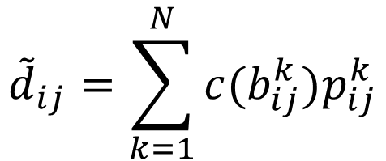
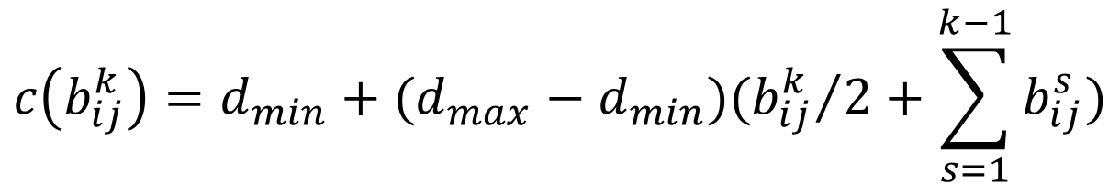
LocalBins Depth Prediction
$$c\left(b_{ij}^{k}\right)=d_{min}+(d_{max}−d_{min})({b_{ij}^{k}}/2+\sum_{s=1}^{k−1}{b_{ij}^{s}})$$
$${\tilde{d}}_{ij}=\sum_{k=1}^{N}{c(b_{ij}^{k})p_{ij}^{k}}$$

Slide 11
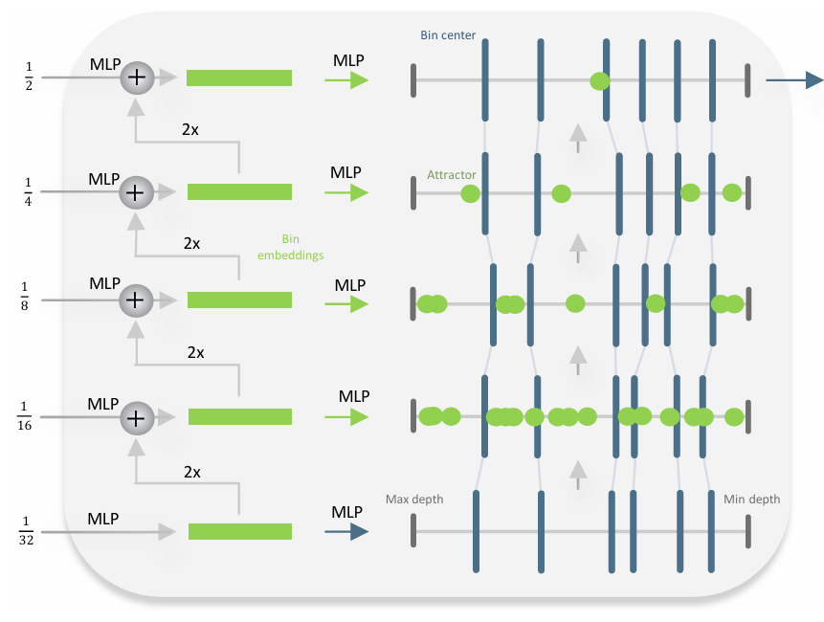
Metric Bins module: Attract instead of split.
Metric Bins: 共有五个通道，分别对应不同的分辨率层次；每一维度的特征图首先通过MLP，并结合上采样和加法操作将其转换为一维的Bin Embedding(绿色矩形).
最底层（瓶颈层）的Bin Embedding同时会产出Bin Center，即用于最终预测深度的深度估计值(蓝色垂直线；实际模型中共有64个估计值).
其余的吸引层(Attractor Layer)则为各自的层提供吸引点(绿色圆点)，使得预测的Bin Center发生偏移. 从最下方的吸引层到最上方的嵌入层生成的吸引点的数量分别为{16, 8, 4, 1}.
Notes:
集中的做法会使得预测变得更为细致
前一层预测生成的所有bin center都会参与新的bin center的位置预测生成吗

Slide 12
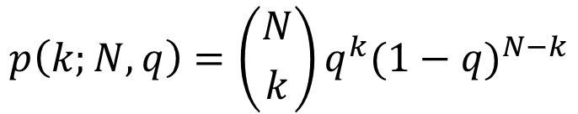
Metric Bins module: Log-binomial instead of Softmax
之前的深度估计模型（如Adaptive Bins模型）通常使用Softmax来预测每个bin的概率分布. Softmax方法在离散分类任务中表现良好，但在笨方法中的bin是有序的（代表深度区间）.
对于相邻的bin，使用Softmax可能不能够反映相邻bin之间的序关系.
为了更好地处理bin的有序关系，作者借鉴了Beckham和Pal的研究[1]，提出使用Log-binomial分布来替代 Softmax. Binomial分布通过参数化来控制概率分布的模式，更能体现相邻bin之间的关系. 其概率计算公式如下：
$$p\left(k;N,q\right)=\left({N \atop k}\right)q^{k}{(1−q)}^{N−k}$$
N: 总的 bin 数量(即 N_{total}​).
q: 二项分布的参数，控制概率分布的峰值位置.
K: 当前 bin 的索引.
[1] Christopher. Unimodal prob ability distributions for deep ordinal classification.

Slide 13
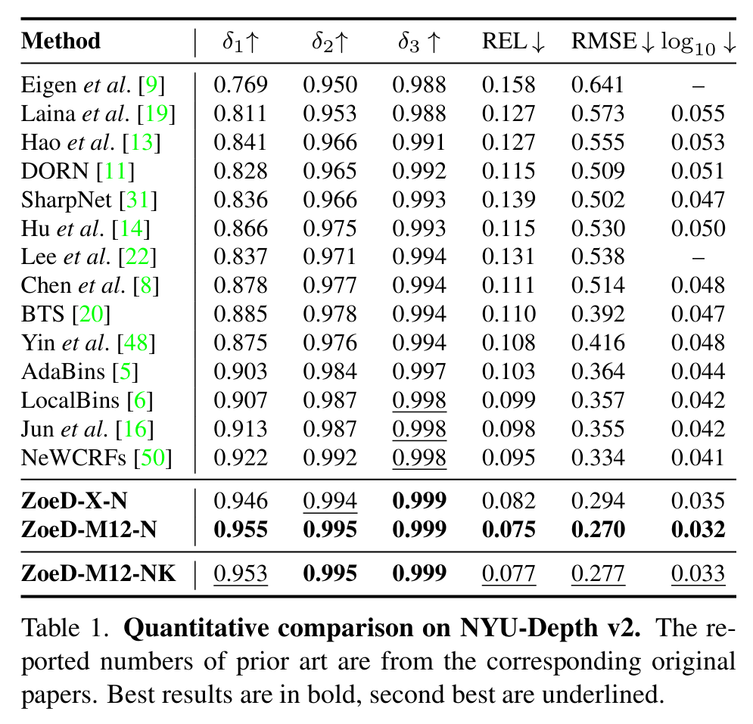
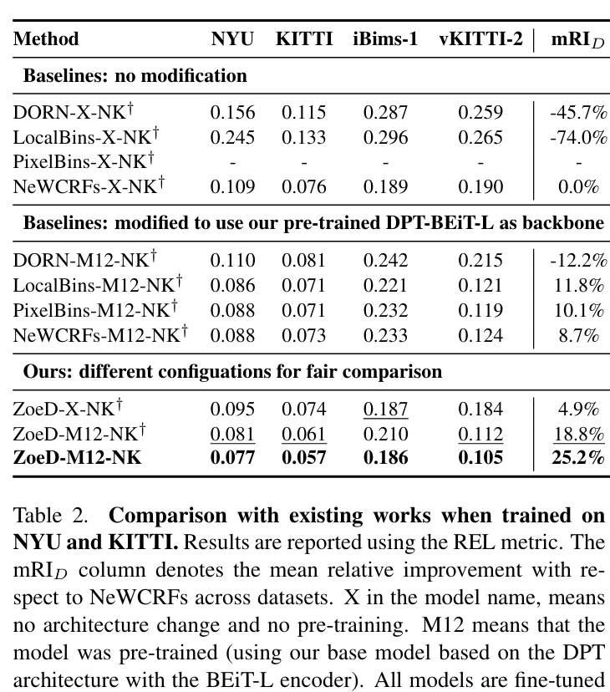
[1] Weihao Yuan. Newcrfs: Neural window fully-connected crfs for monocular depth estimation.

Slide 14
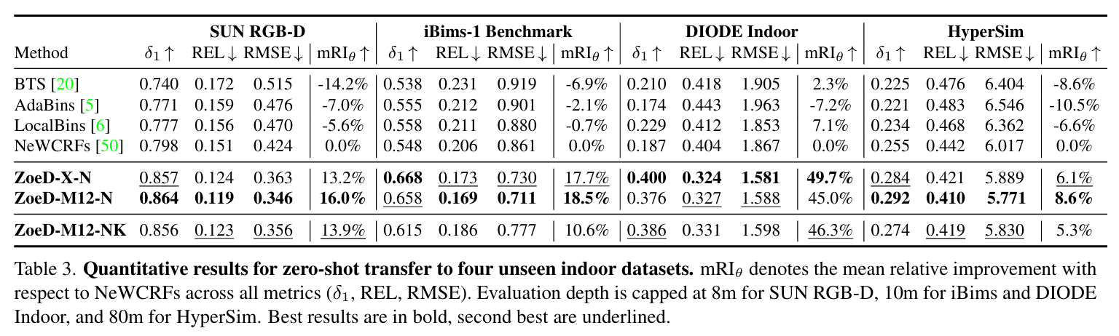

Slide 15
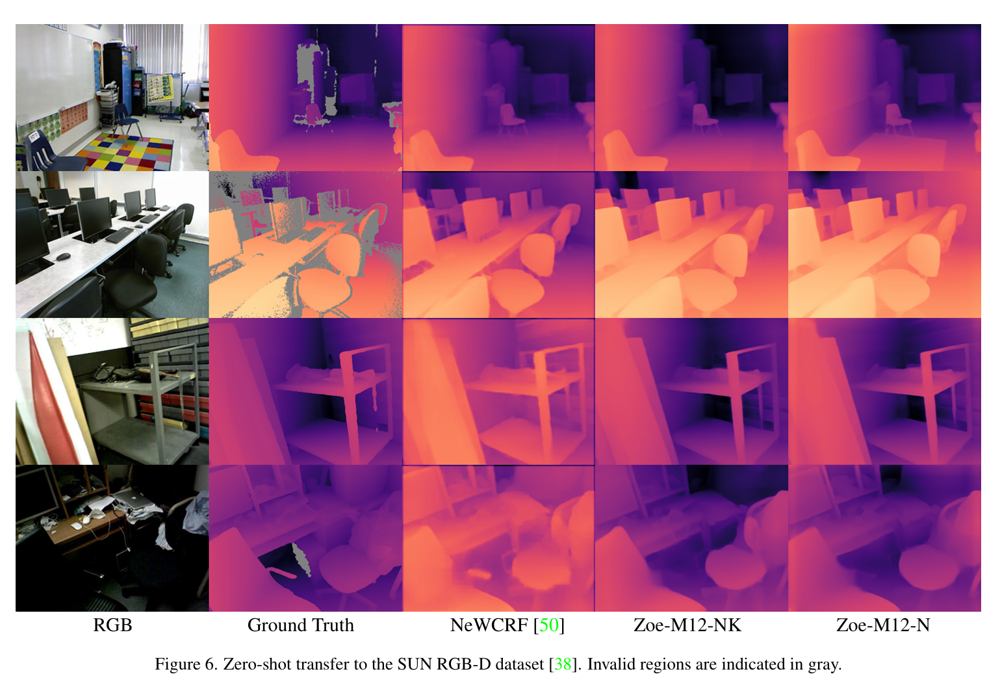

Slide 16
Thanks for Watching
E-mail: haruko386@outlook.com
Date: 2024/12/07

